Slide 1
Test (chí kvadrát)
χ²
Notes:
iiiiiiiiiiiiiiiiiiiiiiiiiiiiiiiiiiiiiiiiiiiiiiiiiiiiiiiiiiiiiiiiiiiiiiiiiiiiiiiiiiooooooooooooooooooooooooooooooooooooooooooooooooooooooooooiiiiiiiiiiiiiiiiiiiiiiiiiiiiiiiiii

Slide 2
Test (chí kvadrát)
χ²
Máme k dispozici náhodný výběr rozsahu n rozdělený do dvou znaků (znak 1, znak 2)
Normální (Gaussovo rozdělení)
Úkolem testu je rozhodnout, zda jsou znaky na sobě závislé nebo nezávislé (zda znak 1 má vliv na znak 2)
Znak 1
Znak 2

Slide 3
Surová data

Slide 4
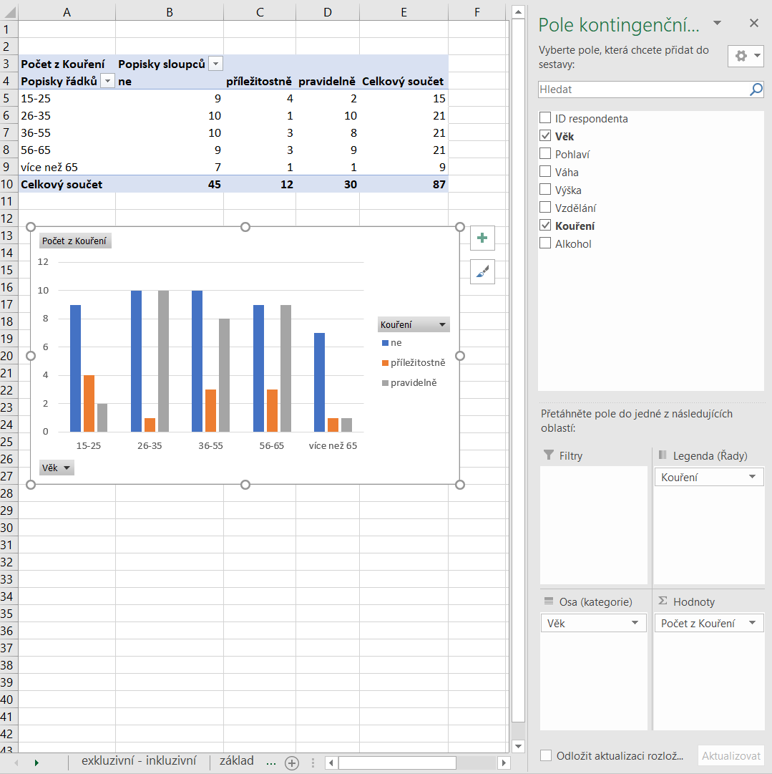
Kontingenční tabulka

Slide 5
Hypotézy
Nulová hypotéza: znaky 1 a 2 jsou nezávislé
Alternativní hypotéza: mezi znaky 1 a2 existuje závislost

Slide 6
Chyby testu
Chyba 1. druhu - hladina významnosti
Chceme ji mít pod dostatečnou kontrolou. Požadujeme, aby pravděpodobnost chyby 1. druhu nepřekročila námi předem zvolenou mez α, tzv. hladinu testu, volíme zpravidla α = 0,05 nebo 0,01
Chyba 2. druhu
Snažíme se ji minimalizovat
Obě chyby jsou vzájemně nepřímo úměrné. Jestliže H₀ platí (tedy), pravděpodobnost zamítnutí H₀ má být menší než α
Hypotéza H₀ platí, hypotézu H₀ zamítneme (chyba 1. druhu),
Hypotéza H₀ platí, hypotézu H₀ nezamítneme,
Hypotéza H₀ neplatí, hypotézu H₀ zamítneme,
Hypotéza H₀ neplatí, hypotézu H₀ nezamítneme (chyba 2. druhu)

Slide 7
Chyba testu
Podobná situace nastává u soudu, kde roli nulové hypotézy hraje presumpce neviny obžalovaného. Soudce na základě předložených důkazů zamítne jeho nevinu a odsoudí ho k trestu nebo naopak nezamítne jeho nevinu a neodsoudí ho, čímž však nijak netvrdí, že obžalovaný je skutečně nevinen. Buď je nevinen, nebo k prokázaní jeho viny nemá soudce dostatek důkazů.
Stejně ve statistice, jestliže nulovou hypotézu nezamítneme, neznamená to ještě, že H₀ skutečně platí. Buď je pravdivá, nebo pro její zamítnutí nemáme dostatek potřebných měření, dostatek informací.

Slide 8
Chyba testu
Nevinen, odsouzen - H₀ platí, H₀ zamítneme (chyba 1. druhu)
Nevinen, neodsouzen - H₀ platí, H₀ nezamítneme
Vinen, odsouzen - H₀ neplatí, H₀ zamítneme
Vinen, neodsouzen - H₀ neplatí, H₀ nezamítneme (chyba 2. druhu)
 | Vinen | Nevinen
Odsouzen | Pravda | Nepravda - chyba 1. druhu
Neodsouzen | Nepravda – chyba 2. druhu | Pravda

Slide 9
Postup výpočtu
1. Sestaví se tabulka skutečných (naměřených) četností
2. Vypočítají se očekávané četnosti
3. Zkontrolují se podmínky pro použití testu
4. Vypočte se testové kritérium
5. Testové kritérium se srovná s kritickou hodnotou
6. Vysloví se rozhodnutí

Slide 10
1. Sestaví se tabulka skutečných (naměřených) četností
Tabulka: Skutečné četnosti

Slide 11
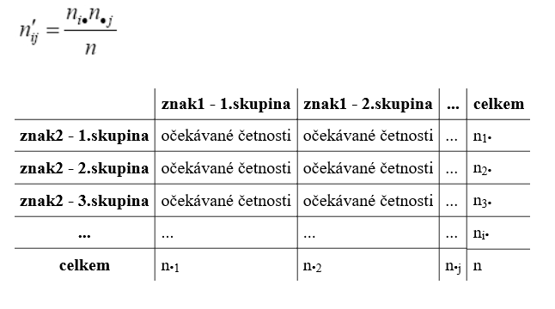
2. Vypočítají se očekávané četnosti
Tabulka: Očekávané četnosti

Slide 12
3. Zkontrolují se podmínky pro použití testu
Podmínky pro použití testu nezávislosti v kontingenční tabulce:
- nejvíce 20 % teoretických četností může být menších než 5 - žádná teoretická četnost nesmí být menší než 1 Pro tabulku 2x2: - n > 40 - pokud 20 < n < 40, pak je nutná úprava testového kritéria pomocí Yatesovy korekce - pokud n < 20, pak použijeme Fisherův test

Slide 13
Možnost při nesplnění podmínek
Skutečné četnosti
 | 18-20 let | 21-25 let | 26-30 let | 31-35 let
Znak 2 – 1. skupina | 2 | 5 | 26 | 45
Znak 2 – 2. skupina | 2 | 7 | 28 | 30
Očekávané četnosti
 | 18-20 let | 21-25 let | 26-30 let | 31-35 let
Znak 2 – 1. skupina | 2,15 | 6,46 | 29,05 | 40,34
Znak 2 – 2. skupina | 1,85 | 5,54 | 24,95 | 34,66
Test nelze použít, mohou se sloučit kategorie. Např. po sloučení
Skutečné četnosti
 | 18-25 let | 26-30 let | 31-35 let
Znak 2 – 1. skupina | 7 | 26 | 45
Znak 2 – 2. skupina | 9 | 28 | 30
Skutečné četnosti
 | 18-25 let | 26-30 let | 31-35 let
Znak 2 – 1. skupina | 8,61 | 29,05 | 40,34
Znak 2 – 2. skupina | 7,39 | 24,95 | 34,66

Slide 14
Testové kritérium
4. Vypočte se testové kritérium (dosazení do vzorce – výsledek hodnota)
$$G=\sum_{i=1}^{r}{\sum_{j=1}^{s}{\frac{{\left(n_{ij}^{}−n_{ij}^{,}\right)}^{2}}{n_{ij}^{,}}}}$$
$r$ počet řádků
$s$ počet sloupců
$n_{ij}^{}$ skutečné četnosti
$n_{ij}^{,}$ očekávané četnosti

Slide 15
5. Testové kritérium se srovná s kritickou hodnotou (tabulková hodnota, je potřeba zohlednit počet stupňů volnosti)
Kritické hodnoty testového kritéria chí-kvadrát

Slide 16
6. Vysloví se rozhodnutí
Je-li testové kritérium < kritická hodnota, potom nezamítáme nulovou hypotézu o nezávislosti a nezávislost lze předpokládat.
Je-li testové kritérium > kritická hodnota, potom zamítáme nulovou hypotézu o nezávislosti a přijímáme alternativní hypotézu, která nám říká, že určitá závislost existuje.
Buď je pravdivá, nebo pro její zamítnutí nemáme dostatek potřebných měření, dostatek informací.

Slide 17
Yatesova korekce (Yatesův chí-kvadrát test)
upravuje vzorec pro Pearsonův chí-kvadrát test odečtením 0,5 od rozdílu mezi každou sledovanou hodnotou a její očekávanou hodnotou v kontingenční tabulce 2 × 2
$G=\sum_{i=1}^{2}{\sum_{j=1}^{2}{\frac{{\left(n_{ij}^{}−n_{ij}^{,}−0,5\right)}^{2}}{n_{ij}^{,}}}}$
snižuje to získanou chí-kvadrát hodnotu a tím zvyšuje její
p-hodnotu
zabraňuje nadhodnocení statistické významnosti u malých dat
https://dbterapie.cz/encyklopedie/yatesova-korekce-kontinuity/
Yates, F (1934). Kontingenční tabulka s malými čísly a χ2 test. Journal of the Royal Statistical Society (Supplement) 1: 217-235.

Slide 18
Příklad 1
2 vybrané otázky z dotazníku (2 znaky)
1. pohlaví
muž
žena
2. otázka
ano
ne

Slide 19
Sestaví se tabulka skutečných četností
 | ano | ne | celkem
muž | 54 | 52 | 106
žena | 46 | 42 | 88
celkem | 100 | 94 | 194

Slide 20
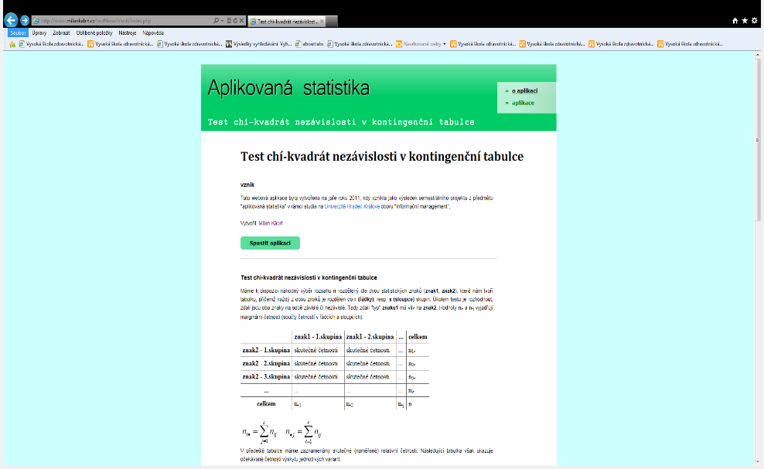
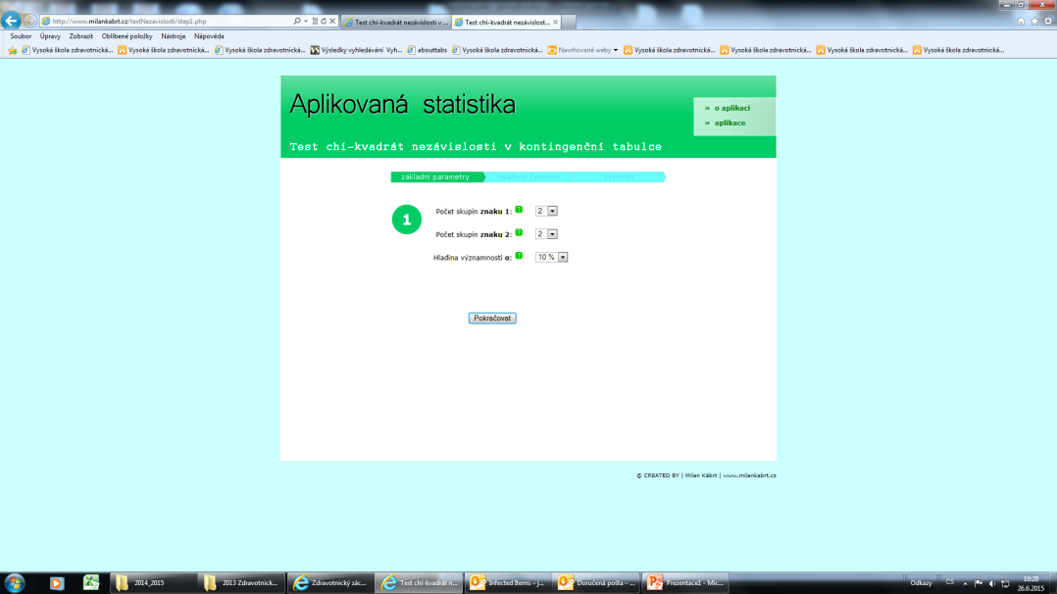
http://www.milankabrt.cz/testNezavislosti/index.php

Slide 22
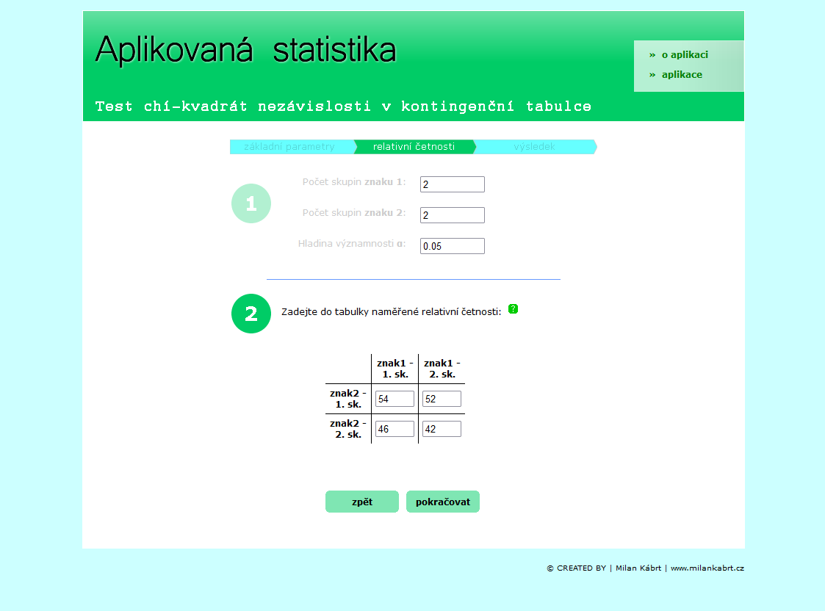

Slide 23
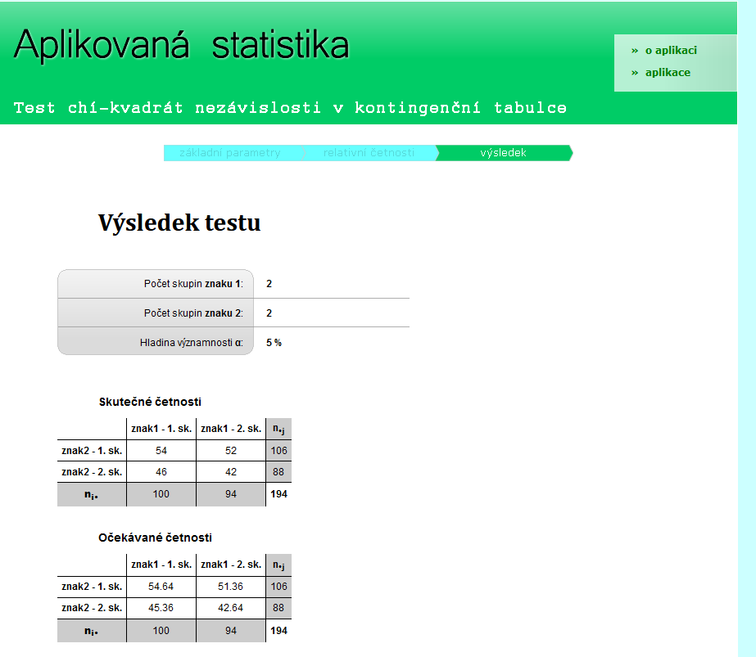

Slide 24
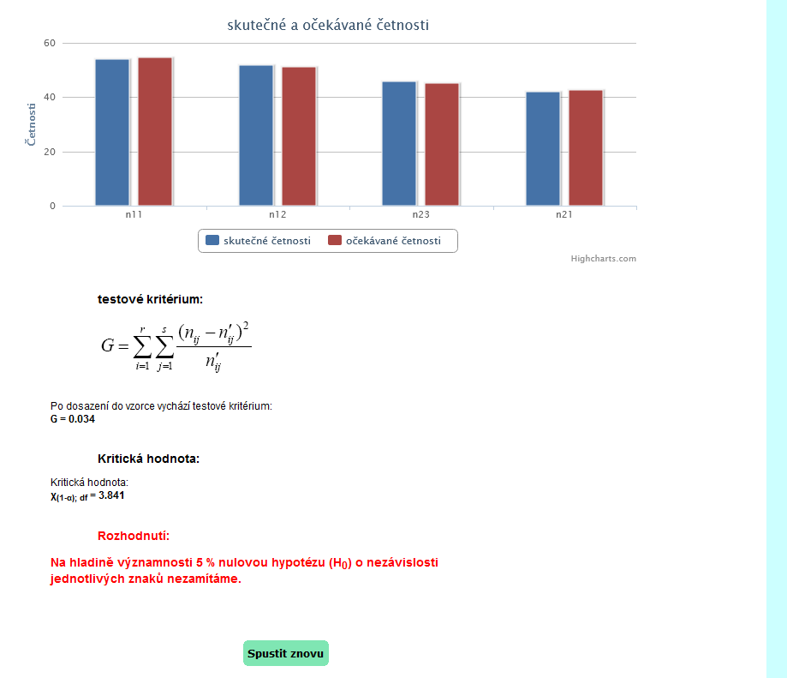

Slide 25
Bakalářská práce
Provedli jsme test nezávislosti chí-kvadrát. Zkoumali jsme, zda existuje vztah mezi pohlavím a odpovědí na otázku … Hladinu významnosti jsme zvolili 5 %. Vytvořili jsme kontingenční tabulku, tabulku skutečných četností, dále jsme vypočítali očekávané četnosti. V tabulce očekávaných četností jsme zkontrolovali podmínky pro použití testu. Podmínky byly splněny a test jsme mohli použít. Hodnota vypočteného testového kritéria je … Protože kritická hodnota je větší než vypočtená hodnota, z provedeného testu vyplývá, že nezamítáme nulovou hypotézu o nezávislosti.

Slide 26
Příklad 2
2 vybrané otázky z dotazníku (2 znaky)
1. pohlaví
muž
žena
2. otázka
ano
ne

Slide 27
Sestaví se tabulka skutečných četností
 | ano | ne | celkem
muž | 90 | 10 | 100
žena | 46 | 42 | 88
celkem | 136 | 52 | 188

Slide 28
Vypočítají se očekávané četnosti
 | ano | ne | celkem
muž | 72,34 | 27,66 | 100
žena | 63,66 | 24,34 | 88
celkem | 136 | 52 | 188

Slide 29
Testové kritérium 32,299
Kritická hodnota pro 1 stupeň volnosti a hladinu významnosti 5 % je 3,841
32,299 > 3,841
Rozhodnutí: Na hladině významnosti 5 % nulovou hypotézu (H₀) o nezávislosti jednotlivých znaků zamítáme a přijímáme hypotézu H₁, která nám říká, že zde určitá závislost existuje.

Slide 30
Bakalářská práce
Provedli jsme test nezávislosti chí-kvadrát. Zkoumali jsme, zda existuje vztah mezi pohlavím a odpovědí na otázku … Hladinu významnosti jsme zvolili 5 %. Vytvořili jsme kontingenční tabulku, tabulku skutečných četností, dále jsme vypočítali očekávané četnosti. V tabulce očekávaných četností jsme zkontrolovali podmínky pro použití testu. Podmínky byly splněny a test jsme mohli použít. Hodnota vypočteného testového kritéria je … Protože kritická hodnota je menší než vypočtená hodnota, z provedeného testu vyplývá, že zamítáme nulovou hypotézu o nezávislosti a přijímáme alternativní hypotézu, která nám říká, že určitá závislost zde existuje.

Slide 32
 | ano | ne | celkem
muži | 50 | 50 | =SUMA(B2:C2)
ženy | 50 | 50 | =SUMA(B3:C3)
celkem | =SUMA(B2:B3) | =SUMA(C2:C3) | =SUMA(B4:C4)
 | ano | ne | celkem
muži | =$D2*B$4/$D$4 | =$D2*C$4/$D$4 | =SUMA(B7:C7)
ženy | =$D3*B$4/$D$4 | =$D3*C$4/$D$4 | =SUMA(B8:C8)
celkem | =SUMA(B7:B8) | =SUMA(C7:C8) | =SUMA(B9:C9)
testová statistika |  | =POWER(B2-B7;2)/B7 | =POWER(C2-C7;2)/C7
 |  | =POWER(B3-B8;2)/B8 | =POWER(C3-C8;2)/C8
 |  | =C11+D11+C12+D12
kritická hodnota |  | 3,841
Cramerův koeficient |  | =ODMOCNINA(C14/D9*(2-1))
Pearsonův koeficient |  | =ODMOCNINA((C14/(C14+D4))/((2-1)/2))

Slide 33
Korigovaný koeficient kontingence pomocí Pearsona
$$C_{kor}=\frac{\sqrt{\frac{χ^{2}}{χ^{2}+n}}}{\sqrt{\frac{m−1}{m}}}$$
kde $^{2}$ je hodnota testového kritéria
n je rozsah souboru
m je počet řádků nebo počet sloupců v kontingenční tabulce (je-li větší počet řádků, je m počet řádků; je-li větší počet sloupců, je m počet sloupců)

Slide 34
Cramerův koeficient
$$V=\sqrt{\frac{χ^{2}}{n(m−1)}}$$
$^{2}$ je hodnota testového kritéria
n je rozsah souboru
m je počet řádků nebo počet sloupců v kontingenční tabulce (je-li větší počet řádků, je m počet řádků; je-li větší počet sloupců, je m počet sloupců)

Slide 35
p hodnota - Excel
CHISQ.TEST (funkce)
Vrátí test nezávislosti. Funkce CHISQ.TEST vrátí hodnotu rozdělení chí-kvadrát (χ2) pro dané testové kritérium a příslušné stupně volnosti. Pomocí testů χ2 můžete určit, zda experiment potvrzuje předpokládané výsledky.
Syntaxe
CHISQ.TEST(aktuální, očekávané)
p < 0,05 → nezávislost zamítáme, určitá závislost existuje

Slide 36
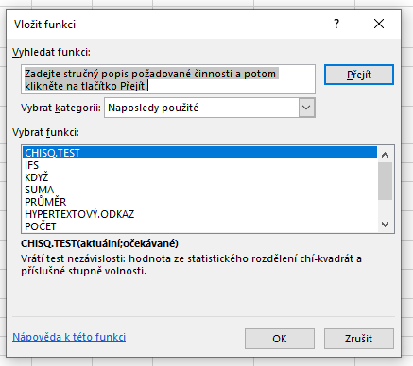
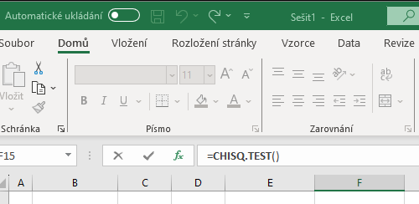
Skutečné četnosti
 | ano | ne | celkem
muž | 54 | 52 | 106
žena | 46 | 42 | 88
celkem | 100 | 94 | 194
$n_{11}^{´}$= $\frac{106∗100}{194}$ = 54,6
$n_{12}^{´}$= $\frac{106∗94}{194}$ = 51,4
$n_{21}^{´}$= $\frac{88∗100}{194}$ = 45,4
$n_{22}^{´}$=$\frac{88∗94}{194}$ = 42,6
Očekávané četnosti
 | ano | ne | celkem
muž | 54,6 | 51,4 | 106
žena | 45,4 | 42,6 | 88
celkem | 100 | 94 | 194

Slide 37
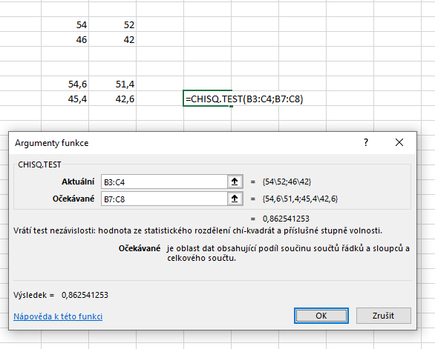

Slide 38
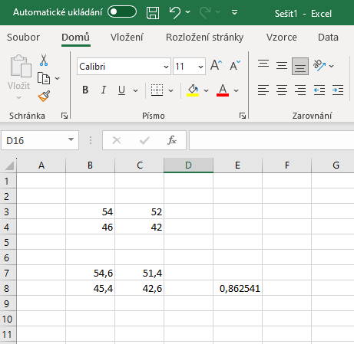
p-hodnota = 0,862541
p > 0,05 → přijímáme nulovou hypotézu o nezávislosti

Slide 39
Skutečné četnosti
 | ano | ne | celkem
muž | 90 | 10 | 100
žena | 46 | 42 | 88
celkem | 136 | 52 | 188
$n_{11}^{´}$= $\frac{100∗136}{188}$ = 72,3
$n_{12}^{´}$= $\frac{100∗52}{188}$ = 27,7
$n_{21}^{´}$= $\frac{88∗136}{188}$ = 63,7
$n_{22}^{´}$= $\frac{88∗52}{188}$ = 24,3
Očekávané četnosti
 | ano | ne | celkem
muž | 72,3 | 27,7 | 100
žena | 63,7 | 24,3 | 88
celkem | 136 | 52 | 188

Slide 40
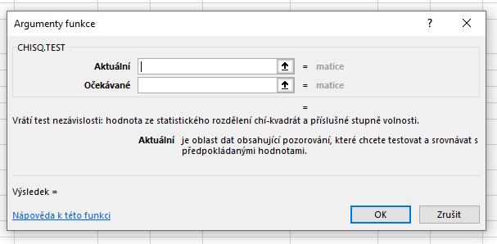
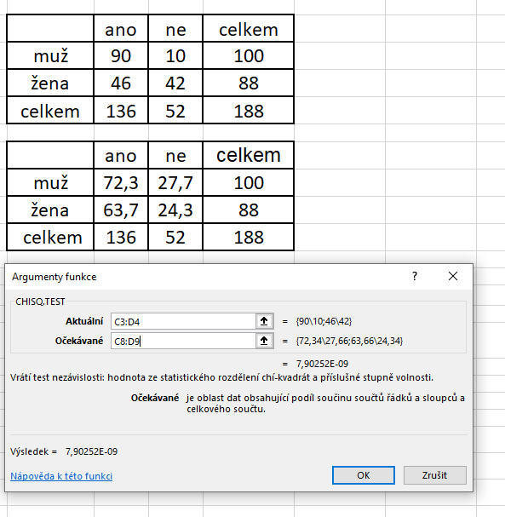

Slide 41
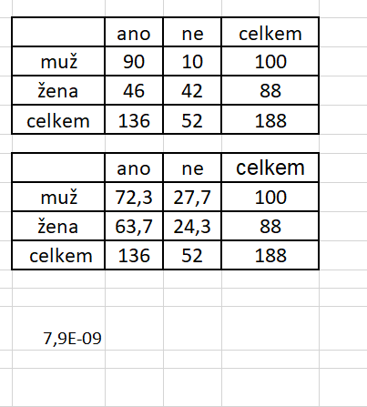
p-hodnota = 7,9 · 10⁻⁹
p < 0,05 → nezávislost zamítáme, určitá závislost existuje

Slide 42
p-hodnota
p-hodnota je nejmenší hladina významnosti, při které ještě zamítneme nulovou hypotézu
p-hodnota je pravděpodobnost, že při platnosti nulové hypotézy nabývá testová statistika své stávající hodnoty anebo hodnot ještě extrémnějších (nepříznivějších vůči nulové hypotéze)
p-hodnota je pravděpodobnost, s jakou bychom mohli obdržet pozorovaná data nebo data stejné, či ještě více odporující nulové hypotéze, za předpokladu, že je nulová hypotéza pravdivá. Čím menší je p, tím neudržitelnější čili méně důvěryhodná je nulová hypotéza

